Slide 1





Financement de la Santé au Maroc
COVID-19 : quelle efficacité de la dépense ?
M. BELMADANI Abdelwahab
Directeur de la Planification et des Ressources Financières

Slide 2
PLAN DE LA PRESENTATION
Contexte général
Indicateurs clés du système national de santé
Vue d’ensemble du financement de la santé au Maroc
Modèle de riposte à la crise du Covid-19
Principales perspectives
Conclusion

Slide 3

« Aussi, Nous considérons que le moment est venu de lancer, au cours des cinq prochaines années, le processus de généralisation de la couverture sociale au profit de tous les Marocains ».
« Extrait du Discours de la fête du trône 2020 ».

Slide 4




Contexte général
L’article 31 :
Droit d’accès aux soins, à la protection sociale et à la couverture médicale
« Amélioration et extension des services de santé »

Slide 5
Indicateurs clé du système national de santé
Notes:
555

Slide 6


Quelques chiffres clés (1/3)
Espérance de vie à la naissance: un gain de 29 ans en 50 ans
76,1 ans
2018
47 ans
1962
7,0
les années 60
Maîtrise du niveau de la fécondité
Indice synthétique de fécondité
2,38
2018

Slide 7
Quelques chiffres clés (2/3)
  Mortalité Maternelle
  Mortalité infanto-juvénile
332 décès pour 100 000 NV
(1990)
84 décès pour 1000 NV
(1990)
-74%
-78%
72,6 décès pour 100 000 NV
(2017)
22,2 décès pour 1000 NV
(2018)
12
36
2030
2030
Une tendance très favorable pour l’atteinte des cibles de l’ODD 3

Slide 8
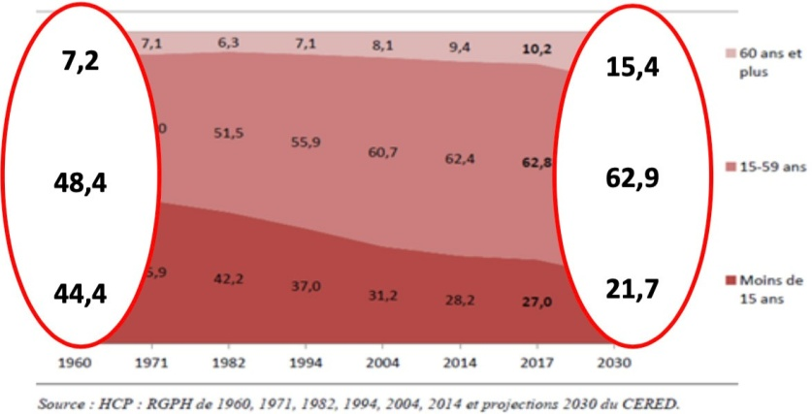

Quelques chiffres clés (3/3)
Charge de Morbidité
9%
Vieillissement de la population
86%
5%
Maladies Non transmissibles
Maladies transmissibles
Traumatismes
Augmentation accélérée des dépenses de santé

Slide 9
Financement de la Santé – Valeurs
Solidarité
  Riches / Pauvres
  Bien portants / Malades
  Actifs /Retraités
Inclusion et équité
  Les pauvres et les revenus limités
  Les besoins spécifiques
Sécurité sanitaire
  Fléaux sociaux endémiques
  Épidémies

Slide 10
Principales sources de financement de la santé
Financement public : 20%
L’assurance maladie: 22,4%
Les paiements directs des Ménages : 50,7%
Financement collectif et solidaire
* Le financement collectif et solidaire regroupe le financement par les recettes fiscales, la couverture médicale et les Collectivités Territoriales.
Le financement des dépenses de santé passe nécessairement par l’amélioration de cotisations de l’assurance maladie obligatoire et le recours à davantage de recettes fiscales.

Slide 11
Financement Ministère de la Santé
Augmentation régulière des financements alloués au Ministère de la Santé
2020
2016
18,6 MMDH
2008
14,3 MMDH
8,1 MMDH
Évolution annuelle moyenne de 7,3%

Slide 12

Répartition des dépenses en santé

Slide 13
Répartition des dépenses en santé
Les médicaments s’accaparent plus de 26% de la DTS.
Les cliniques et cabinets privés bénéficient de 37% de la DTS.
L’orientation accru des patients AMO vers l’offre de soins du secteur privé (Les hôpitaux publics bénéficient à peine de 10% de l’ensemble des paiements directs des organismes gestionnaires de l’AMO).
Notes:
FBM: Fournisseurs des Biens Médicaux
PSC: Prévention Sanitaire Collective

Slide 14
Répartition des dépenses en santé
Structure des dépenses des ménages par prestataire

Slide 15









Financement de la Couverture Médicale
CSU
2030
Taux de couverture en 2020: 68,8%
contre 16% en
2005.
Lancement de l’AMO-TNS en 2019
pour atteindre un taux de couverture médicale de 90% à l’horizon 2025
2019
Lancement AMO-TNS
2005
Généralisation du RAMED
2012
Entrée en vigueur de de
l’AMO
avant
2002
couverture médicale facultative (16%)

Slide 16
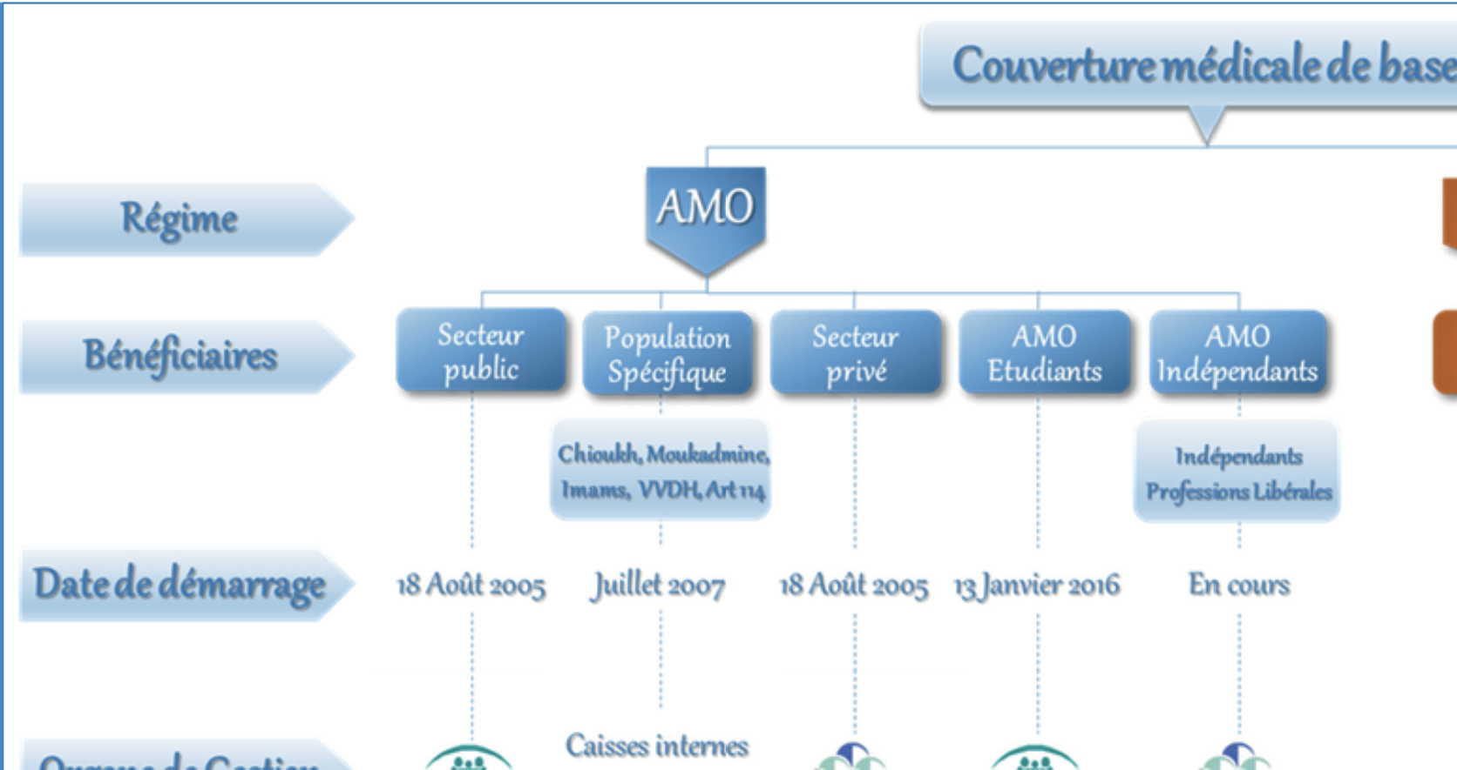


Financement de la Couverture Médicale

Slide 17

Principaux acquis et défis du système de financement
ACQUIS
Evolution importante de la couverture médicale de 16% en 2002 à 68,8% en 2020
Prise en charge gratuite pour les démunies et des migrants
Effort budgétaire important de l’Etat pour renforcer l’offre de soins
Investissement important en termes d’infrastructures
Augmentation des postes budgétaires pour le personnel médical et paramédical
Réduction des prix des médicaments et promotion du générique ( 4000 médicaments)
Couverture médicale généralisée et gratuite des soins de santé primaires.
DÉFIS
Défis population
  Couverture du secteur informel et des indépendants
  Ciblage des populations pauvres et vulnérables
Défis financiers
  Insuffisance du financement de la santé
  Fortes dépenses directes des ménages
  Inflation des dépenses de soins à cause de la croissance des ALD/ALC
  Reste à charge important

Slide 18

Inefficience dans le secteur de la santé
Répartition du personnel
Absentéisme
Part gaspillée
Régulation et contrôle médicale
20-40%
Sous-utilization des generiques
mutualisation
Durée de séjour
60-80%
Fraude
Excessive procedures
Sur-utilization de
l’quipment
Frais de maintenance
Dépenses totales
Sources d’inefficience
Notes:
RH et maintenance, non respect du parcours de soins……d’où la nécessité de refondre le modèle de gouvernance introduction de nouvelles technologies……
Système en silo :
Respect du parcours de soins
SEGMA: ne permet pas la mutualisation des RH et RF entre les structures de soins……
Achat stratégique axé sur la performance

Slide 19
Modèle de riposte à la crise du Covid-19
Notes:
191919

Slide 20
Création d'un comité national chargé d'élaborer un plan national de financement public de la riposte: composition
Le Ministère de l’Intérieur ;
Le Ministère des Affaires étrangères, de la Coopération africaine et des Marocains résidant à l’Étranger;
Le Ministère de l’Agriculture, de la Pêche Maritime du Développement Rural et des Eaux et Forêts;
Le Ministère de la Santé;
Le Ministère de l’Industrie, du Commerce, de l’Économie verte et numérique;
Le Ministère du Tourisme, de l’Artisanat, du Transport aérien et de l’Économie sociale;
Le Ministère du Travail et de l’Insertion Professionnelle;
Bank Al-Maghrib;
Le Groupement Professionnel des Banques du Maroc;
La Confédération Générale des Entreprises du Maroc;
La Fédération des Chambres marocaines de Commerce, d’industrie et de services;
La Fédération des Chambres d’artisanat.
D’autres départements ou/et organisations professionnelles pourraient être appelés, le cas échéant, à faire partie de cet organe.

Slide 21
Création d'un comité national chargé d'élaborer un plan national de financement public de la riposte: Mesures
Indemnité forfaitaire au profit des entreprises en arrêt total ou partiel de travail causé par la Pandémie du COVID 19.
Damane Oxygène: Un produit de garantie visant la mobilisation des ressources de financement en faveur des entreprises dont la trésorerie s’est dégradée à cause de la baisse de leur activité
GARANTIE AUTO-ENTREPRENEURS COVID-19
Report de l’échéance de la déclaration annuelle du revenu global et du paiement des droits y afférents
Report des déclarations fiscales et du paiement de l'impôt, du 31 mars jusqu’à fin juin.
Accélération des paiements au profit des entreprises, en particulier les PME et les TPE.
Report de la date de dépôt des déclarations annuelles des opérations de change.
Une offre de conseil et expertise technique pour accompagner le déploiement des plans de relance des tpme industrielles
Relance TPE
Paiement des dettes des entreprises auprès de certains établissements et entreprises publics impactés par COVID 19

Slide 22
Création du Fonds spécial pour la gestion de la pandémie du Coronavirus "La Covid-19"pour financer la riposte
Soulager l’économie nationale
Fonds National du Covid-19
Soulager l’impact socioéconomique de la crise
Renforcer le système de santé pour faire face à la crise

Slide 23
Le financement de la santé au Maroc:
Défis durant et post crise covid-19
Le système du financement de la santé doit être prêt à soutenir les composantes du système de santé au moment des crises avec une manne de ressources suffisante
Le système de financement de la santé doit anticiper les crises futures et préparer des plans de réponse financières
La fonction d’achat doit s’améliorer avec un schéma adaptatif et flexible pour garantir les disponibilité des services aux moments des crises
Un plan de mobilisation des ressources doit être être développé et qui s’appuie sur la solidarité nationale
La mobilisation de tous les acteurs pour un financement de la santé est primordiale
Le financement de la santé doit soutenir la réforme du système de santé

Slide 24
Principales perspectives
du financement de la santé

Slide 25
Le financement de la santé au Maroc: la crise comme moteur du changement
La création d’un comité stratégique pour un modèle de développement
Forte volonté politique pour accélérer la réforme de la CMB
Les défis du rythme et de continuité des réforme
La crise du Covid : opportunité de réforme pour le système du financement de la santé au Maroc
04 générations de réforme, avec une timide dimension du financement
La réforme du financement de la santé à travers la mise en œuvre de la CMB
La conférence nationale sur le financement de la santé : opportunité du changement
Le discours royal et obligation des résultats : accélération de la réforme du financement de la santé
La création du fonds de solidarité du covid-19
1956
2002
2020

Slide 26
Directives royales : Une opportunité mais obligation de résultat
"Dans ce cadre, environ 120 milliards de dirhams seront injectés dans l’économie nationale, soit l’équivalent de 11% du PIB. »
"Aussi, Nous considérons que le moment est venu de lancer, au cours des cinq prochaines années, le processus de généralisation de la couverture sociale au profit de tous les Marocains.
"Nous préconisons le déploiement progressif de cette opération à partir du mois de janvier 2021, selon un programme d’action précis. Celui-ci devra porter, en premier lieu, sur la généralisation de l’Assurance Maladie Obligatoire (AMO) et des allocations familiales. Il sera ensuite étendu aux autres couvertures sociales que sont la retraite et l’indemnité pour perte d’emploi.
« "Pour qu’il profite directement et pleinement aux bénéficiaires, ce projet requiert une réforme rigoureuse des systèmes et programmes sociaux déjà en place, notamment à travers l’opérationnalisation du Registre social unifié (RSU).

Slide 27
Financements innovants et Refonte du Système de Santé
INNOVATION
Nouveaux financements
Système
d’information
Double Statut des
RHS
ARS GHR / GHT
Charte Nationale et Conseil National Consultatif
Télémédecine
Gains d’efficience et d’efficacité dans l’utilisation des ressources
Innovations pour un nouveau SSN
soutenable
Leviers d’amélioration du SSN
PPN et Gestion des
médicaments et PS
Modernisation de la Gestion des RHS
Extension de la CMB : AMO- TNS
AMELIORATION
PPP
27
Notes:
Paiement sur la base de la performance…….

Slide 28
Investir intelligemment …
et gagner rapidement en efficacité dans la riposte aux risques
Orienter les ressources vers les priorités
Accélerer la prévention et renforcer la riposte face aux
pandémies (Covid-19) et renforcer au même temps
« Faire plus avec moins »
Une gestion efficace avec une répartition plus optimale
des ressources financières et humaines : revoir le mode de
remuneration et la gouvernance de nos structures de
soins…..

Slide 29
En conclusion
29

Slide 30
Saisir les nouvelles opportunités
Financement Direct de Gouvernement à Gouvernement
Financement de la santé pour la capture du Dividende démographique
Financement des dossiers d’investissement des priorités (SMNI, Maladies transmissibles, Maladies Chroniques etc)
Mise en œuvre les engagements vis-à-vis des PTF
Financement du Programme de sécurité sanitaire
Plaidoyer, Plaidoyer, Plaidoyer

Slide 31

Conclusion
S’assurer de l’efficacité maximale des financements mobilisés
Transition vers des financements nationaux pour la durabilité

Slide 32

Conclusion
adapter les financements à l’évolution des priorités de santé publique

Slide 33


Renforcer le plaidoyer pour un financement accru de la santé à travers un système de
Couverture Sanitaire Universelle

Slide 34

Merci pour votre attention

